Slide 1




Tema: La mujer cristiana en la sociedad actual
“He aquí la sierva del Señor, hágase conmigo conforme a tu palabra”
Lectura Texto: Lucas 1:38

Slide 2

PROPÓSITO: Comprender el diseño original de Dios para la mujer para que se desenvuelva en distintos escenarios..
INTRODUCCIÓN: Contexto situacional, histórico y personal de María.

Slide 3

Esquema del tema:
La mujer en la sociedad
La mujer como sierva de Dios
2. La mujer empoderada
2.1 El feminismo versus y su ideología disfrazado de una lucha noble
1.1. Coherederas de la gracia de Dios
1.2. Colaboradora en Cristo Jesús
2.1. No se somete a nada ni nadie
1.3. Mujer administradora

Slide 4

La mujer en la sociedad: No toma la forma del mundo

Slide 5

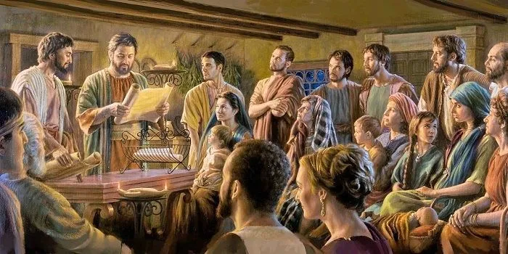
2. La mujer cristiana: Coheredera de la gracia y colaboradora en Cristo Jesús.

Slide 6
Conclusión
La mujer ha sido diseñada por Dios para cumplir el supremo llamamiento de edificar su casa, aportar en la sociedad como mujer cristiana, y ser colaboradora en la iglesia de Cristo, ella es COHEREDERA DE LA GRACIA DE DIOS, debe ser tratada con amor, así como Cristo amó a la iglesia, y debe ser dignificada en todos sus roles femeninos, ella, puede lograr todo aquello para lo cual Dios la diseñó, sin embargo, debe por sobre todas las cosas amar a Dios y someterse a él como todo cristiano. Y debe moldear su vida y carácter al igual que todo creyente como evidencia de que ha sido salvada.

